Slide 1
地面搜救问题
第21组

Slide 2
问题回顾（课本P182）
有一个11200m*7200m的平面矩形区域需要进行全境搜索。假设：出发点在区域中心；搜索完成后需要进行集，结集结点在左侧短边中点，每个人搜索时的可探测半径为20m，搜索时平均行进速度为0.6m/s，不进行搜索而只是行进时平均速度为1.2m/s，每个人带有GPS定位仪、步话机，步话机通信范围为1000m，搜索队伍为若干人为一组，有一个组长，组长还拥有卫星电话。每个人搜索到目标需要用步话机及时向组长报告，组长用卫星电话向指挥部报告搜索的最新结果。
（1）. 假定有一支20人一组的搜救队伍，拥有一台卫星电话。请设计一种你认为耗时最短的搜索方式，按照你的方式搜索完整个区域的时间是多少？能否在48小时内完成搜索任务？如果不能需要增加到多少人才可以完成。
（2）. 为了加快速度，搜救队伍有50人，拥有三台卫星电话，分成3组进行搜索。每组可以独立将搜索情况汇报给指挥部们。请设计一种你认为耗时最短的搜索方式，按照你的搜索方式搜索完整个区域的时间是多少？

Slide 3
问题分析
要实现搜索人员对平地矩形目标区域进行快速全面搜索，搜索路线图的设计应满足两个要求（最优化特征）：
（1）. 避免对目标区域的重复搜索。
（2）. 每个搜索人员所搜索的面积相等。

Slide 4

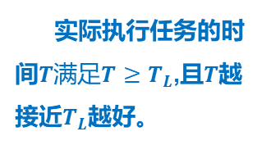



理想化的搜救时间
针对一个面积是 S 的目标区域派遣 N 人对它进行搜索，理论上完成搜索任务的时间模型为：
实际执行任务的时间$T满足T≥T_{L}$,且$T$越接近$T_{L}$越好。
$T_{L}=\frac{S}{2rNv_{s}R_{t}}$ (小时)
其中$r=20m 、v_{s}=1.2m/s、R_{t}=3600$
在问题一中，针对 20 人的搜索队伍，理论上完成搜索时间为
$T_{L}=\frac{11200×7200}{2×20×20×0.6×60×60}=46.67$ (小时)
在问题二中，针对 50 人的搜索队伍，理论上完成搜索时间为
$T_{L}=\frac{11200×7200}{2×20×50×0.6×60×60}=18.67$(小时)

Slide 5
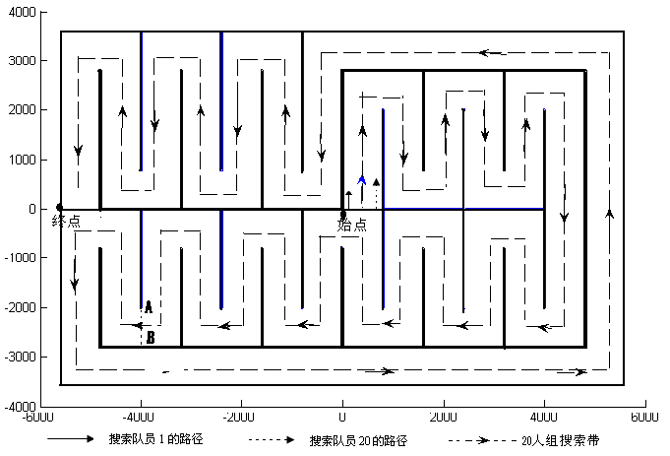
问题一：20 人小组搜索11200×7200 的矩形区域
首先为保证 20 人小组在搜索过程中能正常通讯，并且无重复搜索，让 20 人小组形成“地毯式”搜索。先将20人分别编号，他们同时从始点水平向右以1.2m/s 速度步行，当第 1 人步行 20 米时再向上以 0.6m/s 搜索；当第 2人步行 60 米时再向上以 0.6m/s 搜索；……当第 20 人步行 780 米时再向上以 0.6m/s 搜索。
覆盖所有区域的一条哈密顿路

Slide 6
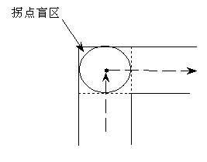
探测盲区
其次，在“地毯式”搜索过程中，每个队员定会遇到拐弯，左（或右）上角会出现一个“盲区”（如图二），即留下一个区域没有搜索。

Slide 7
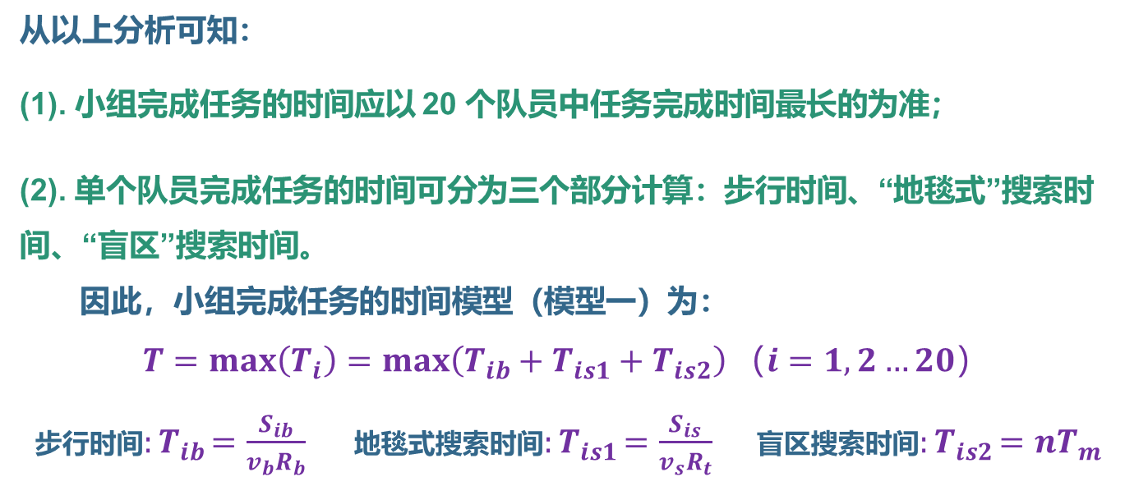
模型建立
从以上分析可知：
(1). 小组完成任务的时间应以 20 个队员中任务完成时间最长的为准；
(2). 单个队员完成任务的时间可分为三个部分计算：步行时间、“地毯式”搜索时 间、“盲区”搜索时间。
因此，小组完成任务的时间模型（模型一）为：
$$T=\max\left(T_{i}\right)=max\left(T_{ib}+T_{is1}+T_{is2}\right)（i=1,2…20）$$
步行时间${:T}_{ib}=\frac{S_{ib}}{v_{b}R_{b}}$ 地毯式搜索时间${:T}_{is1}=\frac{S_{is}}{v_{s}R_{t}}$ 盲区搜索时间${:T}_{is2}=nT_{m}$

Slide 8



步行时间$T_{ib}$的计算
搜索队员$i$在搜索过程中的步行时间由两段路程决定:
(1).搜索队员从任务开始的出发点步行到自己搜索区域的出发点，在“地毯式”搜 索区域的最初边界上。
(2).搜索队员从自己搜索区域的终点步行到最后的集结点，在“地毯式”搜索区域 的走后边界上。
显然，20个搜索队员的步行路程均为 $S_{ib}=800m$,
$$T_{ib}=\frac{800}{1.2×60×60}=0.1851h$$

Slide 9

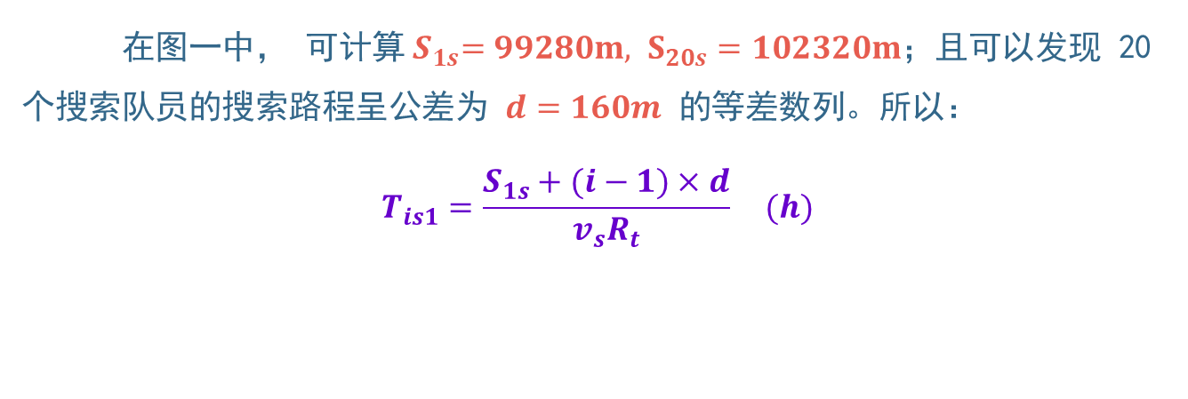
“地毯式”搜索时间时间$T_{is1}$的计算
在图一中， 可计算${ S}_{1s}=99280m, S_{20s}=102320m$；且可以发现 20 个搜索队员的搜索路程呈公差为 $d=160m$ 的等差数列。所以：
$$T_{is1}=\frac{S_{1s}+(i−1)×d}{v_{s}R_{t}} (h)$$

Slide 10

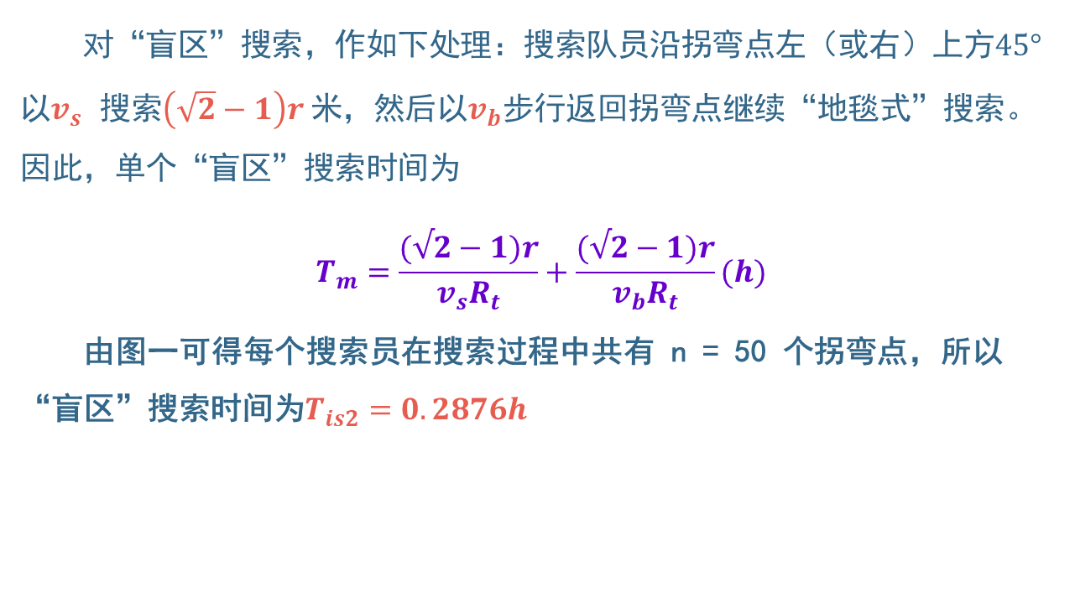
“盲区”搜索时间时间$T_{is2}$的计算
对“盲区”搜索，作如下处理：搜索队员沿拐弯点左（或右）上方$45°$以$v_{s}$ 搜索$\left(\sqrt{2}−1\right)r 米$，然后以$v_{b}$步行返回拐弯点继续“地毯式”搜索。因此，单个“盲区”搜索时间为
$$T_{m}=\frac{(√2−1)r}{v_{s}R_{t}}+\frac{(√2−1)r}{v_{b}R_{t}}(h)$$
由图一可得每个搜索员在搜索过程中共有 n = 50 个拐弯点，所以“盲区”搜索时间为$T_{is2}=0.2876h$

Slide 11

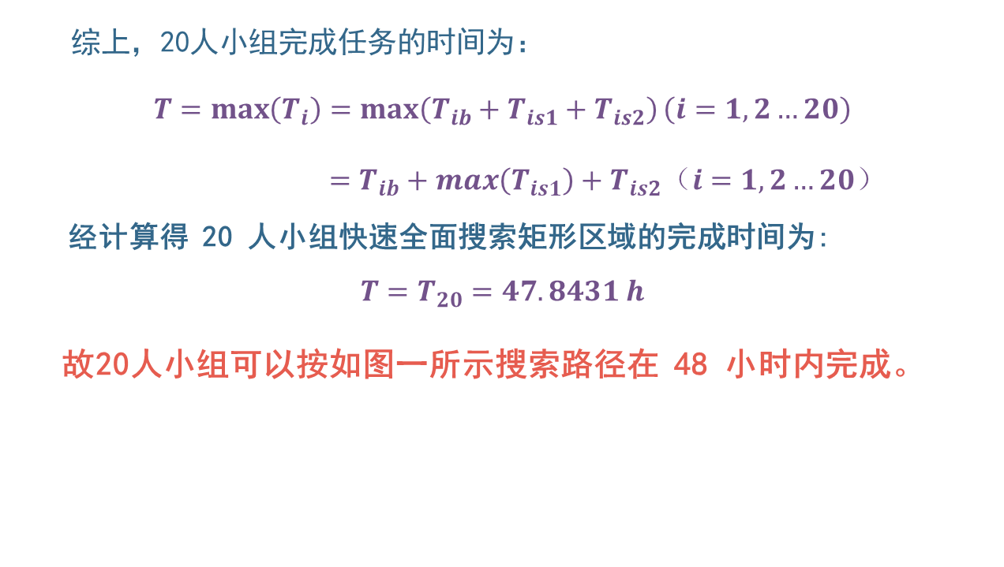
总时间$T$的计算
综上，20人小组完成任务的时间为：
$$T=\max\left(T_{i}\right)=max\left(T_{ib}+T_{is1}+T_{is2}\right)（i=1,2…20）$$
$=T_{ib}+max\left(T_{is1}\right)+T_{is2}（i=1,2…20）$
经计算得 20 人小组快速全面搜索矩形区域的完成时间为:
$$T=T_{20}=47.8431 h$$
故20人小组可以按如图一所示搜索路径在 48 小时内完成。

Slide 12

模型优化
在模型一中，搜索区域虽无重复，但搜索成员的搜索面积不相等。本模型采用“交换路径”的方法来改建，以期用更短的时间来完成搜索任务。 根据 20个成员的“地毯式”搜索路程成等差数列，可以找到他们“地毯式” 搜索路程的“中点”在AB上。
根据 20个成员的“地毯式”搜索路程成等差数列,可以找到他们“地毯式” 搜索路程的“中点” 在 AB上（见图）。在上述模型的基础上，让搜索队$i (i=1,2,3…10)$和搜索队员$(2i−1)$分别搜索到自己“中点”时，沿 AB 步行到对方的“中点”，完成对方剩下的一半搜索路程。

Slide 13
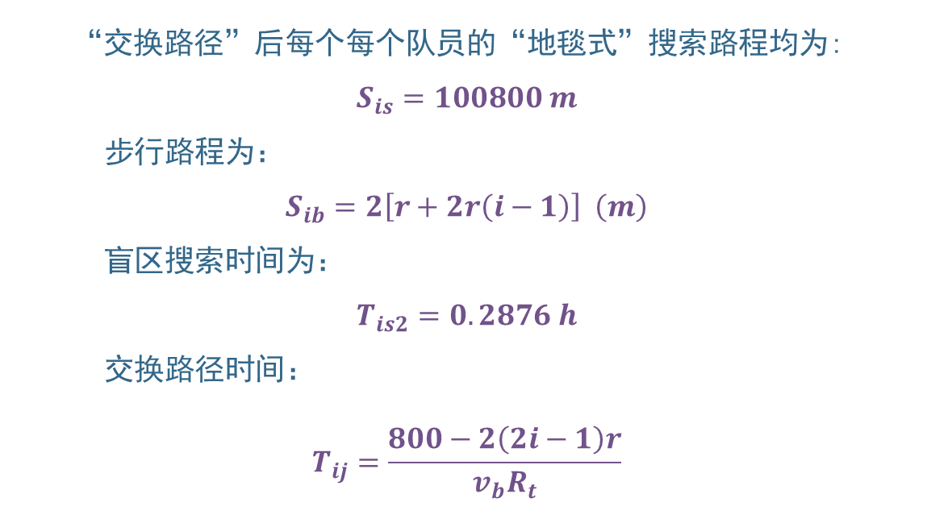
优化后的模型
“交换路径”后每个每个队员的“地毯式”搜索路程均为:
$$S_{is}=100800 m$$
步行路程为：
$$S_{ib}=2\left[r+2r\left(i−1\right)\right] \left(m\right)$$
盲区搜索时间为：
$$T_{is2}=0.2876 h$$
交换路径时间：
$$T_{ij}=\frac{800−2\left(2i−1\right)r}{v_{b}R_{t}}$$

Slide 14
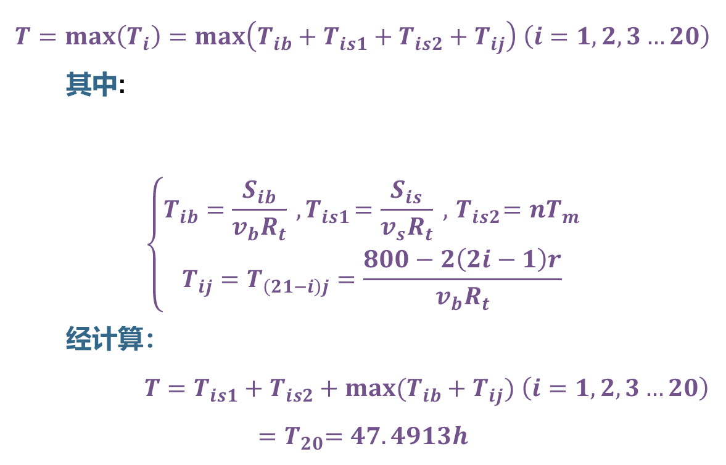

优化后总时间$T$的计算
$$T=max\left(T_{i}\right)=max\left(T_{ib}+T_{is1}+T_{is2}+T_{ij}\right) \left(i=1,2,3…20\right)$$
其中:
$$\left\{\begin{aligned}T_{ib}=\frac{S_{ib}}{v_{b}R_{t}}{ , T}_{is1}=\frac{S_{is}}{v_{s}R_{t}} ,{ T}_{is2}=nT_{m} \\ T_{ij}=T_{\left(21−i\right)j}=\frac{800−2\left(2i−1\right)r}{v_{b}R_{t}}\end{aligned}\right.$$
经计算：
$T=T_{is1}+T_{is2}+max⁡(T_{ib}+T_{ij})$ $\left(i=1,2,3…20\right)$
$${=T}_{20}=47.4913h$$
即小组完成全面搜索任务的时间为47.4913 小时，比不交换路径要节约 0.3518 小时

Slide 15
问题二：50人分三组搜索11200×7200 的矩形区域
以 20 人组为基础， 根据要求将 50 人的搜索队伍分成 A（20 人组）、 B（20 人组）、 C（10 人组）三组，三个小组的搜索任务满足以下要求：
（1）.搜索面积比以 2： 2： 1 最为理想；
（2）.每个小组的搜索任务同问题一的解决方案。于是，可得搜索路 线图。

Slide 16
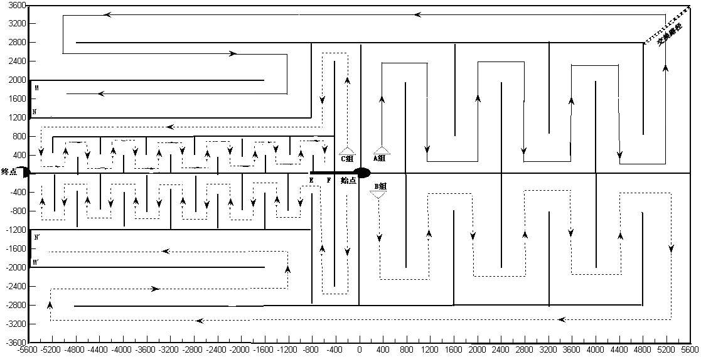

搜救路线图
根据路线图可建立模型为：
$$T=max\left(T_{A},T_{B},T_{C}\right)$$

Slide 17
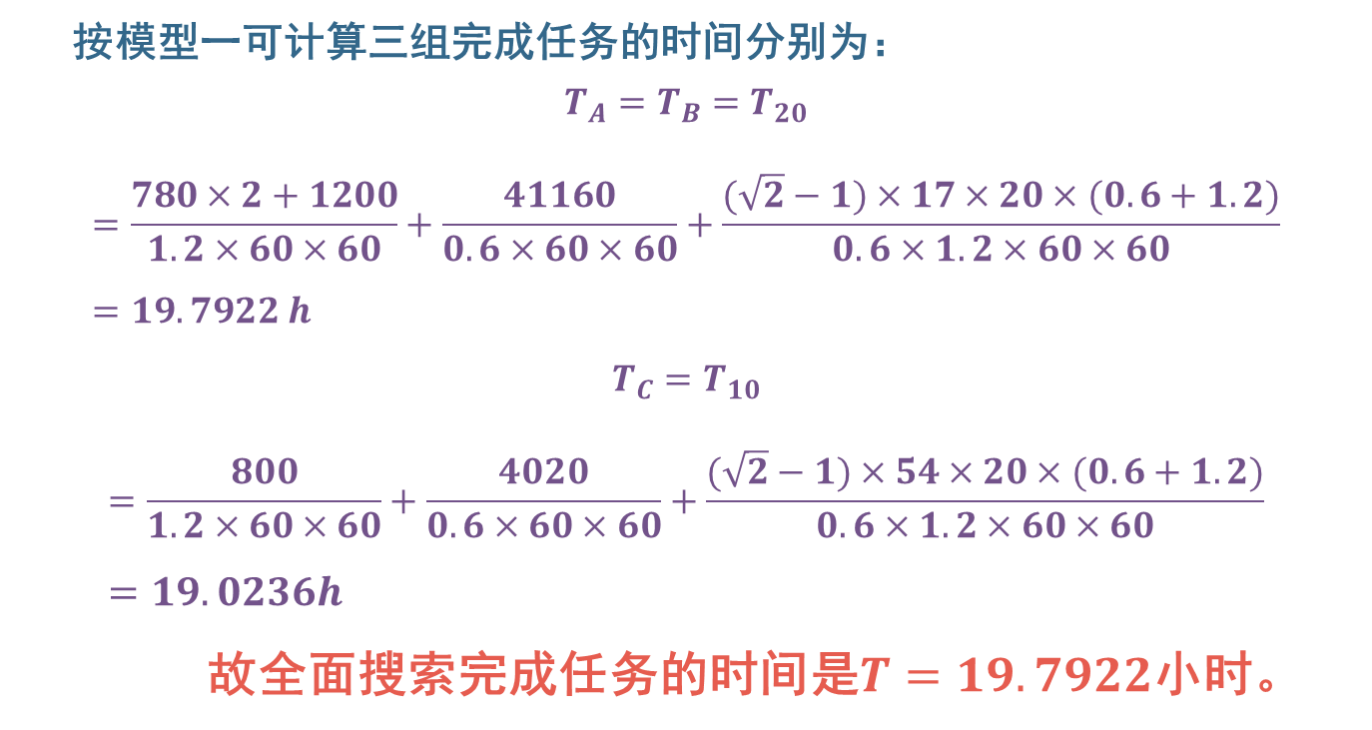
时间计算
按模型一可计算三组完成任务的时间分别为：
$$T_{A}=T_{B}=T_{20}$$
$$=\frac{780×2+1200}{1.2×60×60}+\frac{41160}{0.6×60×60}+\frac{(\sqrt{2}−1)×17×20×(0.6+1.2)}{0.6×1.2×60×60}=19.7922 h$$
$$T_{C}=T_{10}$$
$$=\frac{800}{1.2×60×60}+\frac{4020}{0.6×60×60}+\frac{(\sqrt{2}−1)×54×20×(0.6+1.2)}{0.6×1.2×60×60}=19.0236h$$
故全面搜索完成任务的时间是$T=19.7922$小时。

Slide 18
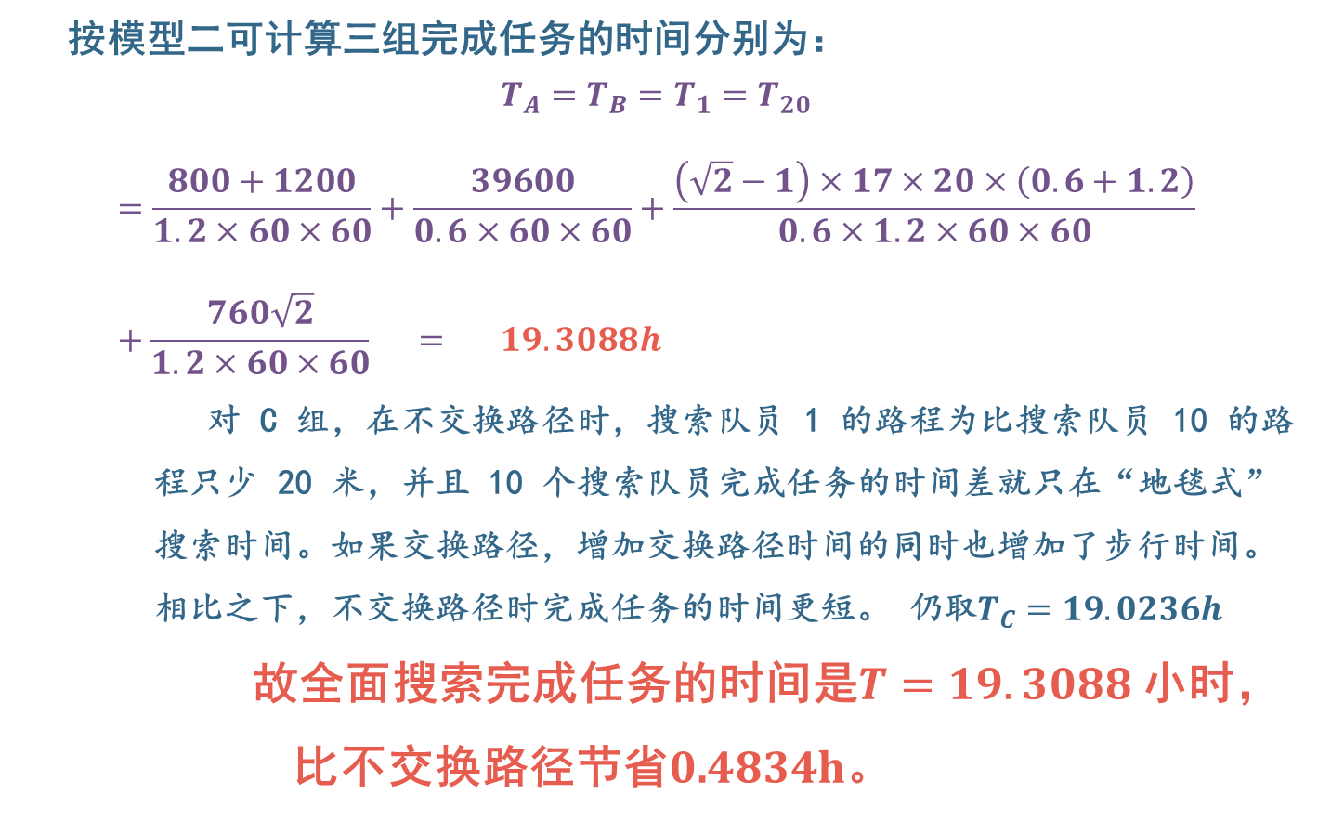
按模型二可计算三组完成任务的时间分别为：
$$T_{A}=T_{B}=T_{1}=T_{20}$$
$$=\frac{800+1200}{1.2×60×60}+\frac{39600}{0.6×60×60}+\frac{\left(\sqrt{2}−1\right)×17×20×\left(0.6+1.2\right)}{0.6×1.2×60×60}+\frac{760\sqrt{2}}{1.2×60×60} = 19.3088h$$
对 C 组，在不交换路径时，搜索队员 1 的路程为比搜索队员 10 的路 程只少 20 米，并且 10 个搜索队员完成任务的时间差就只在“地毯式” 搜索时间。如果交换路径，增加交换路径时间的同时也增加了步行时间。 相比之下，不交换路径时完成任务的时间更短。 仍取$T_{C}=19.0236h$
故全面搜索完成任务的时间是$T=19.3088$小时， 比不交换路径节省0.4834h。

Slide 19
模型评估
虽然模型一所计算时间比理论完成搜索任务的时间要多1.1731小时，但搜索小组还是能在 48 小时内完成任务，问题一“勉强”得到解决。模型一的改进模型（模型二）计算所得全面搜索完成任务的时间更为接近理论完成搜索任务的时间，使问题一得到更完美的解决。模型三不但是对模型一和模型二的改进，更是一种推广。另一要关注的是在 C组完成任务的时间计算上，并没有采用“交换路径”。不难发现小组中队员的搜索路程差距越大，交换路径越管用。至于在什么情况下使用交换路径的定量计算值得深入地探讨。

